Slide 1

Poboljšanje djelomično sastavljenog genoma efikasnim korištenjem dugih očitanja
HERA algoritam

Slide 2
Članovi tima
Dominik Ivošević
Eduard-Edi Jerković
Marin Smoljanić
Mentor: doc. dr. sc. Krešimir Križanović

Slide 3
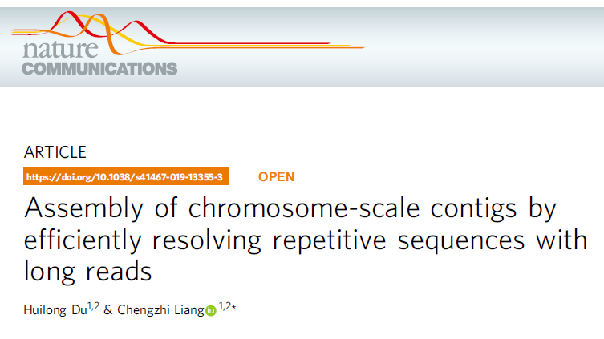
Temeljeno na radu HERA

Slide 4
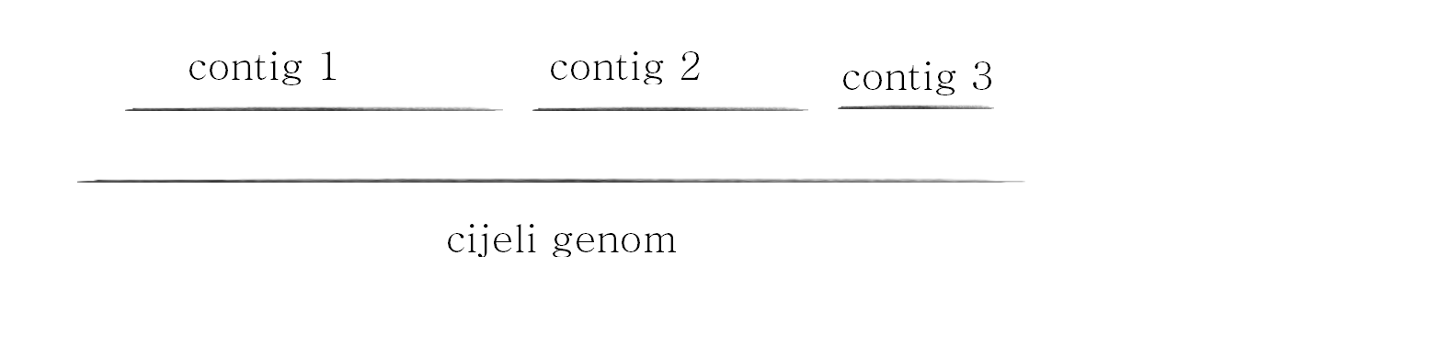
Cilj projekta
Ulazni podaci su fasta ili fastq datoteke koje sadrže očitanja i već složene contigove od tih očitanja
Cilj je pomoću njih dobiti što kvalitetnije tj. potpunije sastavljen genom
To se postiže tako što se contigove gleda kao “sidrene” točke na zamišljenom već složenom genomu te je cilj povezati ih pomoću izgradnje puta od niza preklapanja od jednog do drugog

Slide 5
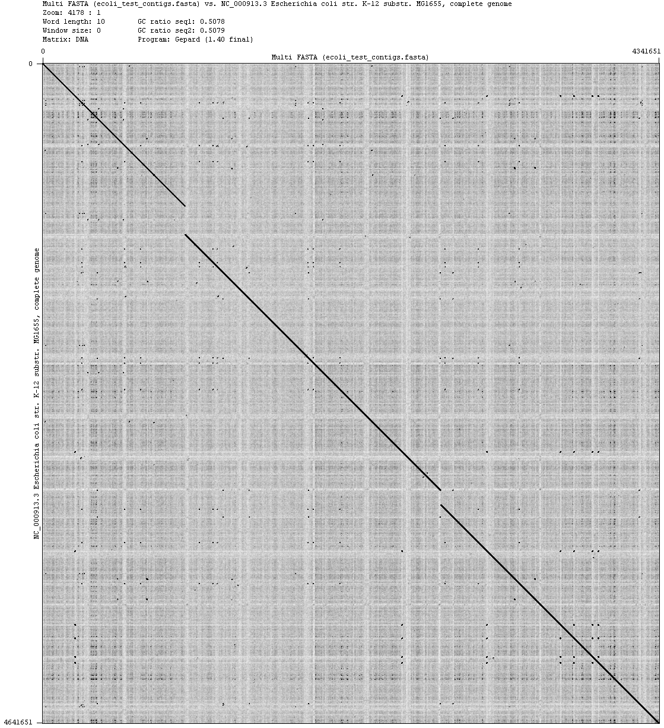
Alat za vizualizaciju - GEPARD

Slide 6
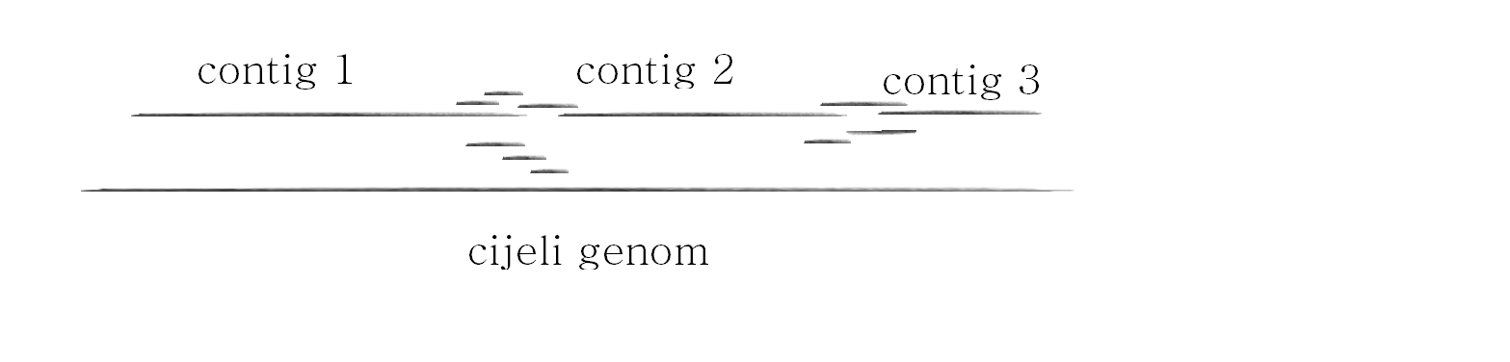
Prvi korak – formiranje puteva između contigova

Slide 7
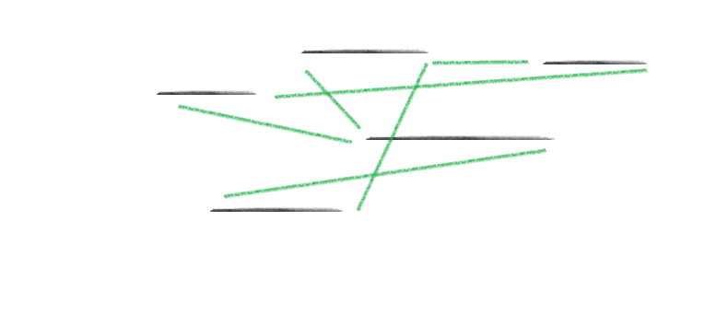
Drugi korak – odabir kosenzus sekvenci

Slide 8
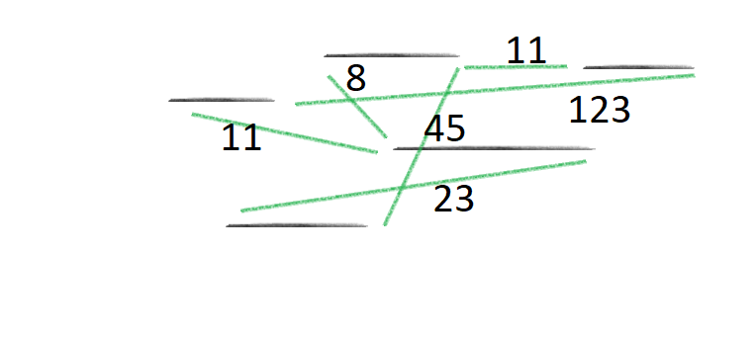
Treći korak – izgradnja grafa preklapanja i dobivanje finalnog redoslijeda contigova

Slide 9
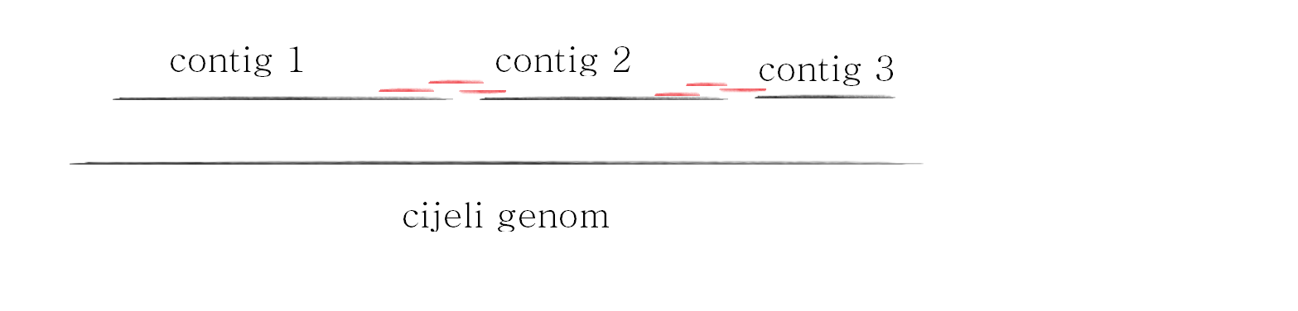
Četvrti korak – finalno sastavljanje sekvence

Slide 10
Izazovi
Odabir strategije za sastavljanje niza preklapanja
Odabir načina grupiranja sekvenci
Odabir načina ocjenjivanja i konačnog odabira konsenzus sekvence
Odabir algoritma za izgradnju konačnog puta između contigova
Izgradnja finalne sekvence od finalnog niza preklapanja koja smo dobili

Slide 11
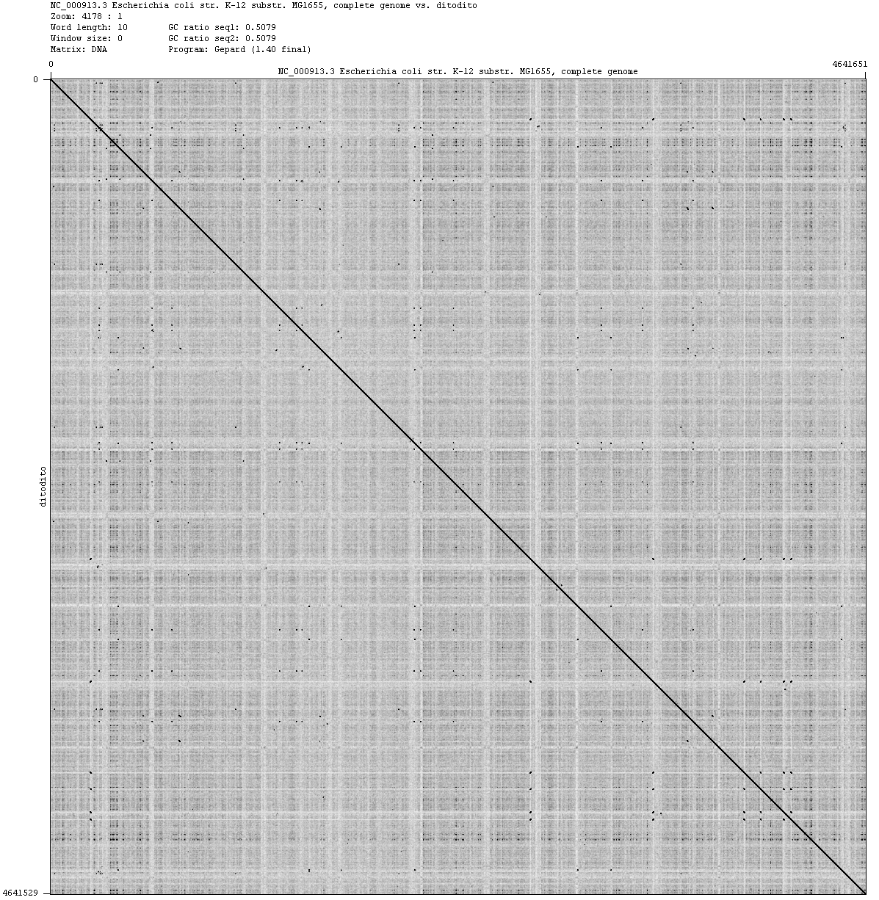
Rezultat dobiven na E. coli

Slide 12
Zahvaljujemo na slušanju ☺

